Slide 1

Presupuesto 2026
Fiscalía de Estado de Mendoza

Slide 2
Datos macrofiscales
Entre las variables proyectadas para 2026, se pueden mencionar:
Variación real del PBI: 5,0 %
Variación interanual del IPC - Diciembre 2026: 10,1 %
Tipo de Cambio Nominal - Diciembre de 2026: 1.423 $/USD

Slide 3
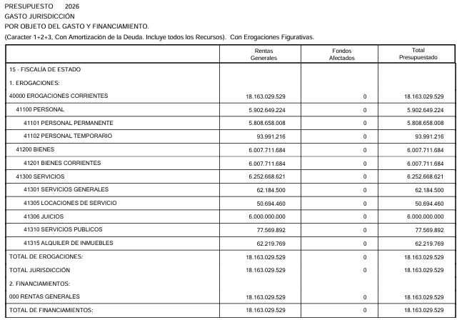
Presupuesto 2026
por objeto del gasto y financiamiento.

Slide 4
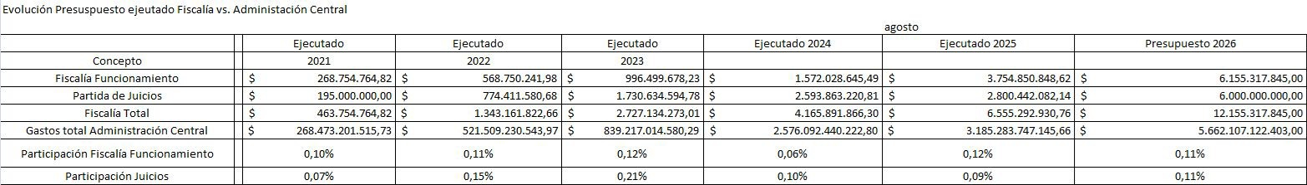
Participación de los gastos de funcionamiento respecto de los gastos totales de la Administración Central.

Slide 5
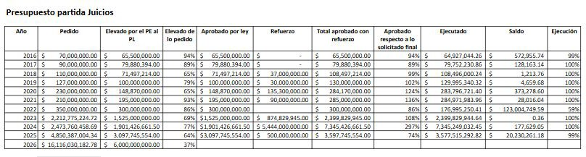
41306 - Partida de Juicios 2026

Slide 6
41306 - Partida de Juicios Total Registros a pagar con Presupuesto 2026
Cantidad de registros: 393
Capital nominal: $3.024.382.709,80
Monto total con intereses estimados por $16.116.030.182,78.
Es decir que se estima pagar unos intereses por $ 13.091.647.472,98.
Los primeros 20 juicios, ordenados por importancia de capital nominal representan el 55% del monto total de capital nominal del registro. (1.600 millones de pesos)

Slide 7
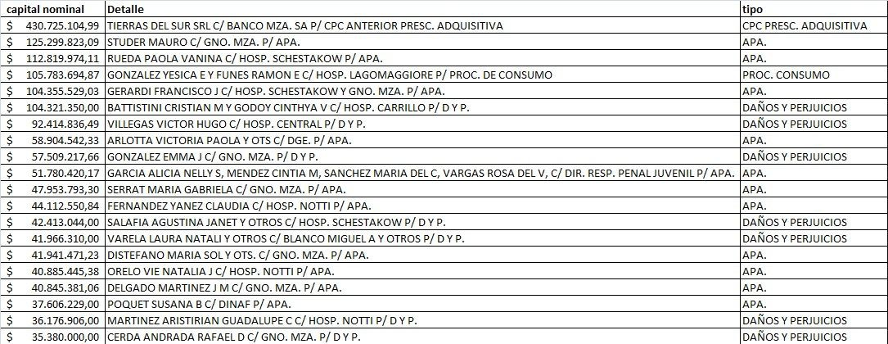
Partida de Juicios s/Registro de Sentencias
al 31/08/2025 - Principales Juicios.

Slide 8
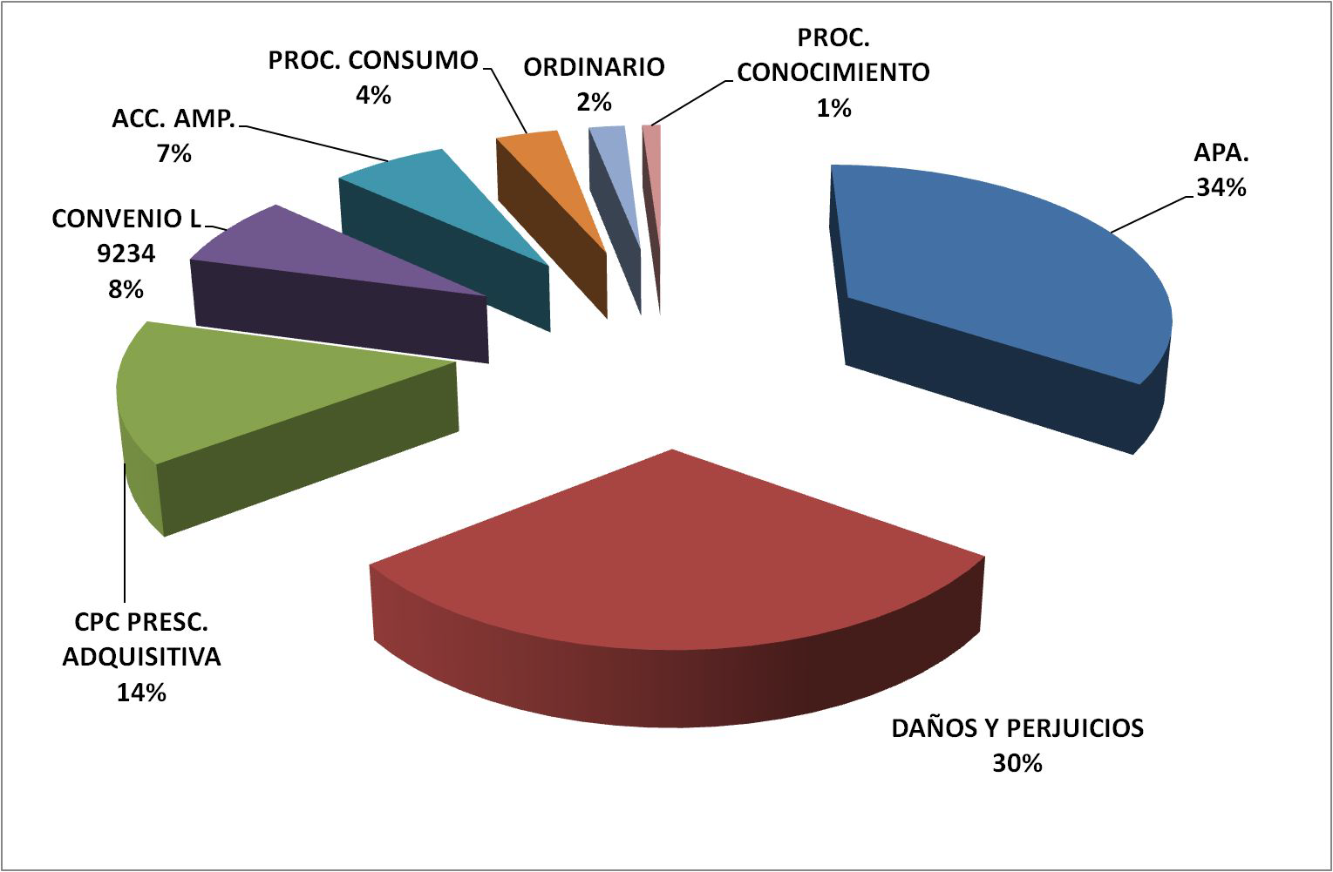

Slide 9
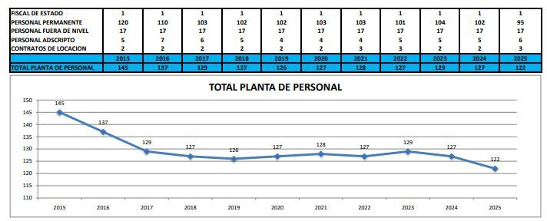
Recursos Humanos
Evolución del Personal

Slide 10
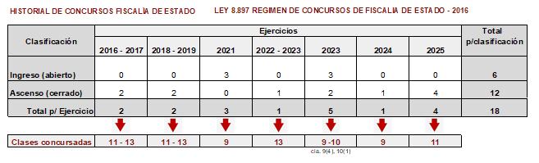
Recursos Humanos Concursos
Notes:
Para revisión

Slide 11
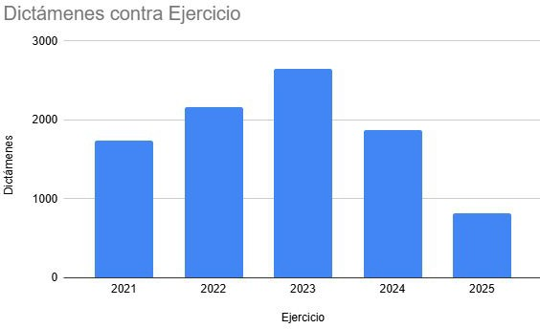
Dictámenes Administrativos Publicados.
2021: 1740
2022: 2161
2023: 2646
2024: 1866
2025: 816

Slide 12
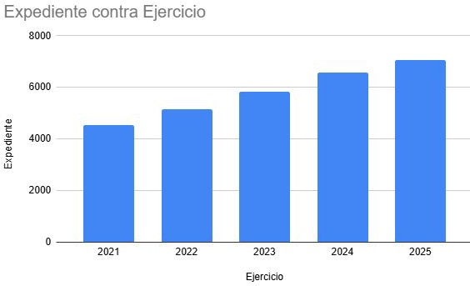
Expedientes judiciales activos,
sin sentencia definitiva sin archivar
2021: 4544
2022: 5140
2023: 5834
2024: 6570
2025: 7061

Slide 13
Partida 51101 - Bienes de Capital Presupuesto otorgado: $ 0,00
Proyectos de Inversión Pública 2026
1- Adquisición de libros para consulta jurídica. | $ 5.100.000,00
2- Reposición de electrodomésticos. | $ 2.013.266,00
3- Remodelación de oficinas - tabiques. | $ 3.750.000,00
4- Renovación de mobiliario de oficina. | $ 10.668.000,00
5- Reemplazo de equipos informáticos obsoletos. | $ 24.653.089,00
6- Control de Empresas Estatales. | $ 65.585.174,00
7- Reducción de intereses en el pago de Juicios ejecutados. | $ 4.354.894,00
8- Adquisición de equipamiento p/Plan de Contingencia. | $ 3.726.375,00
Costo Total PIP
$ 119.850.798,00

Slide 14
Muchas gracias

